Slide 1



TDAH Y DIFICULTADES ESPECÍFICAS DEL APRENDIZAJE
Curso “Tratamiento del TDAH en el Ámbito Educativo” 2021-2022

Slide 2
ÍNDICE
TRASTORNOS ESPECÍFICOS DEL APRENDIZAJE Y TDAH
  Dislexia (Trastorno Específico de la Lectura / Escritura).
  Disgrafía/Disortografía (Trastorno Específico de la Escritura).
  Discalculia (Trastorno Específico del Cálculo).
ESTRATEGIAS METODOLÓGICAS FACILITADORAS DEL APRENDIZAJE
  Adaptaciones y recursos para la lectura y escritura.
  Estrategias y recursos para el cálculo.
SENSIBILIZACIÓN SOBRE DIVERSIDADES EN EL AULA
EDUCACIÓN EMOCIONAL
CASOS PRÁCTICOS
ANEXO Y BIBLIOGRAFÍA

Slide 3
OBJETIVOS
Identificar los principales trastornos del aprendizaje con alta comorbilidad con TDAH, sabiendo ejecutar su nomenclatura de forma correcta y esclarecer la terminología que los secunda.
Establecer principales síntomas, rasgos y características de dichos Trastornos y conocer las alertas para su detección.
Dotar de recursos y herramientas metodológicas y pedagógicas funcionales para el aula.
Fomentar las relaciones sociales y la integración en el aula desde la práctica y adaptado a cada etapa educativa: HHSS, asertividad y pensamiento crítico.
Incidir de forma práctica en la educación emocional como factor protector de la salud mental y social.
Proporcionar materiales y recursos que permitan profundizar en el conocimiento de los Trastornos Específicos del Aprendizaje.

Slide 4

TRASTORNOS ESPECÍFICOS DEL APRENDIZAJE Y TDAH

Slide 5
TRASTORNOS ESPECÍFICOS DEL APRENDIZAJE
Trastornos del Neurodesarrollo (DSMV/ NEAE)
De la LECTURA
De la ESCRITURA
Del CÁLCULO
DISLEXIA
(comprometida escritura)
Nomenclatura tradicional
DISORTOGRAFÍA
DISGRAFÍA
DISCALCULIA
“Grupo heterogéneo de alteraciones que se manifiestan por dificultades significativas en la adquisición y uso de la comprensión y expresión oral, lectura, escritura, razonamiento, o habilidades matemáticas. Estas alteraciones son intrínsecas a la persona, debidas a una disfunción del Sistema Nervioso Central. Pueden ocurrir a lo largo de toda la vida. Junto con ellas pueden existir problemas en las conductas de autorregulación, percepción social e interacción social, sin constituir por sí mismas una dificultad del aprendizaje. Pero sí, presentarse conjuntamente con otras condiciones incapacitantes, con influencias extrínsecas o ambientales”. Hammill.

Slide 6
TDAH y Trastornos Específicos del Aprendizaje
Justificación: ¿Por qué abordamos este capítulo ?
Prevalencia de Dislexia en el TDAH: 39%
Prevalencia TDAH en Dislexia: 33%
Estudios recientes muestran que un 60% de personas con TDAH presentan alteraciones de la escritura con la magnitud suficiente como para ser considerado como Trastorno Específico de la Escritura.
La prevalencia de TDAH con Trastorno Específico del Cálculo se sitúa entre el 26% y el 42%.

Slide 7
Alteraciones de la lecto-escritura en el TDAH
Es frecuente que las personas con TDAH sin T. Específico del Aprendizaje tengan alteraciones de la lecto-escritura.
Con frecuencia tienen dificultades en la grafomotricidad debidos a la impulsividad e hipercinética.
Alteraciones en la exactitud escrita/lectora debidos a la inatención e impulsividad.
Dificultad en la comprensión lectora/expresión escrita (Alteración funciones ejecutivas: alteraciones del discurso, irreflexión, precipitación, saltarse órdenes en un enunciado, etc.).

Slide 8


TRASTORNOS DEL APRENDIZAJE
Dificultades más específicas:
  Lectura
  Ortografía
  Matemáticas
  Expresión oral
  Expresión escrita
  Déficit de atención e impulsividad.
¿Despistados?
  Los niños con necesidades específicas del aprendizaje non son “despistados”, “vagos” o “perezosos”.
¿Cura?
  No hay ninguna “cura”. Pues no son una enfermedad.
  Estas dificultades son para toda la vida. Pero muy variables en sus síntomas, intensidad, en cada individuo a lo largo de su vida
Detección de las dificultades
  Las dificultades del aprendizaje, normalmente, son detectadas en el ámbito escolar, cuando comienzan a observarse dificultades para aprender de la forma esperada. Otros ámbitos son el entorno familiar y la atención pediátrica.

Slide 9
RUTA FONOLÓGICA Y LÉXICA:
En el proceso de lectura podemos aplicar dos estrategias diferentes:
•La ruta léxica es la que se aplica a las palabras conocidas, que permanecen almacenadas en el cerebro y que, por tanto, son fácilmente desencriptadas, saltándonos todas las reglas y pasos de los primeros lectores. Esta es la estrategia de los buenos lectores y de los lectores rápidos, que almacenan muchos vocablos en su almacén léxico.
•La ruta fonológica o sub-léxica es la que aplicamos cuando leemos una palabra desconocida o una pseudopalabra: Tenemos que fragmentarla, ir analizando su sonido letra por letra y aplicar reglas para tratar de reconocerla o descartarla. Es un proceso más lento y suele ser el de los niños que están aprendiendo a leer.

Slide 10
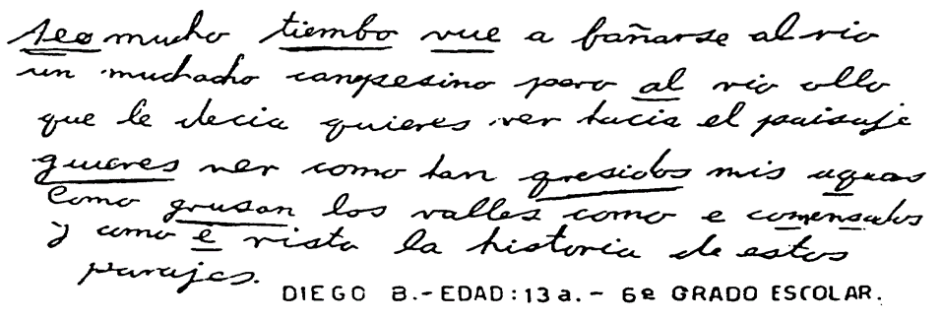
LA DISLEXIA ES…
?
?
Trastorno del neurodesarrollo en el que se ve afectada la decodificación de la escritura, dificultades en la ejecución del proceso lector en toda su magnitud, sin estar asociado a discapacidad intelectual, otras dificultades sensoriales, neurológicas y psicosociales graves.
Es muy probable que pueda estar comprometida la escritura.
TRASTORNO ESPECÍCO DE LA LECTURA/ESCRITURA
vídeo
http://geon.github.io/programming/2016/03/03/dsxyliea

Slide 11
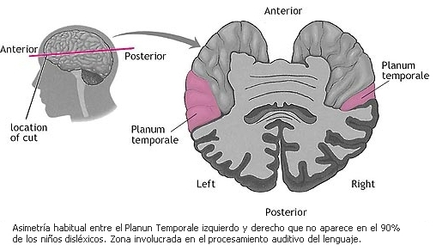
BASES NEUROANATÓMICAS DE LA DISLEXIA:
A través de técnicas de neuroimagen y del estudio post-mortem de cerebros disléxicos se comprobó que:
En el 70% de la población, existe una asimetría en el Planum temporale izquierdo, que sin embargo no poseen el 90% de los disléxicos (Galaburda, Sherman, Rosen, Aboitiz y Gescwind, 1985; Humphreys, Kaufmann y Galaburda, 1990).

Slide 12
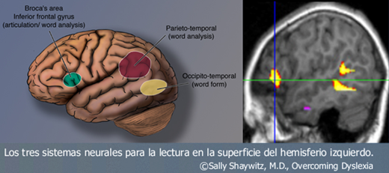
BASES NEUROANATÓMICAS DE LA DISLEXIA:
Un estudio de la universidad de Milán (Paulesu, Danelli & Berlingeri, 2014) descubrió que la actividad cerebral de los disléxicos es muy débil en tres áreas del hemisferio izquierdo:
La circunvolución temporal superior (área parieto-temporal, en rojo) que compone las representaciones fonológicas y permite descomponer una palabra en fonemas y sílabas para vincular esos grafemas con sonidos.
El área de Broca (circunvolución inferior izquierda, en verde), que interviene en la articulación de las palabras (habla interna y externa). Participa en el procesamiento de las palabras en la memoria a corto plazo.
La circunvolución fusiforme (área occipito-temporal izquierda, en amarillo), que almacena las representaciones ortográficas y es activada cuando observamos las palabras escritas.

Slide 13
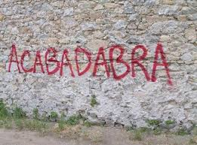
EXISTEN 3 GRANDES TIPOS DE DISLEXIA:
La dislexia fonológica o indirecta
La dislexia léxica, directa o superficial
La dislexia mixta o profunda

Slide 14
1. LA DISLEXIA FONOLÓGICA O INDIRECTA:
Tiene que ver con un funcionamiento erróneo de la ruta fonológica, por lo que los niños, para compensar, van a emplear exclusivamente la ruta léxica, comprendiendo la palabra en global.
Provoca dificultades con la lectura de palabras largas, poco frecuentes y funcionales. Imposibilita la lectura de las pseudopalabras, provocando errores visuales y lexicalizaciones (leer "abrido“ por abrigo, o "bomderos“ por“ bomberos", etc.).
En otros casos aparecen errores morfológicos o derivativos, en los que la raíz de la palabra se mantiene, pero los morfemas aparecen modificados.
Se observan mayor número de errores en la lectura de las palabras-función que en palabras de contenido.
Presentan mejores resultados en la lectura de palabras familiares, tanto regulares como irregulares.

Slide 15
2. LA DISLEXIA LÉXICA, DIRECTA O SUPERFICIAL:
Supone el mal funcionamiento de la ruta visual (léxica), por lo que los sujetos no presentan grandes dificultades en la lectura a través de la conversión grafema-fonema de palabras regulares.
Como el déficit está en la ruta léxica, emplean la estrategia fonológica y tienden a leer fonéticamente, descomponiendo en sílabas.
Tendrán problemas a la hora de leer palabras irregulares, (por ejemplo en Inglés), tendiendo a regularizarlas, por lo que normalmente cometen errores de omisión, adición o sustitución de letras.
Presentan un nivel mejor en tareas de lectura de pseudopalabras en comparación con los disléxicos fonológicos. Tienen mayores problemas con la ortografía arbitraria y confunden las palabras homófonas, ya que solo se guían por la información auditiva.

Slide 16
3. LA DISLEXIA MIXTA O PROFUNDA:
Se caracteriza por presentar déficits en ambas rutas, lo que provoca que se cometan errores semánticos (leen unas palabras por otras que no tienen ningún parecido visual pero sí semántico).
Los afectados presentan dificultades para leer pseudopalabras, palabras-función, verbos y palabras poco frecuentes, cometiendo numerosos errores visuales y derivativos a la hora de leer y presentando dificultades para acceder al significado.
Estos tres tipos de dislexia distintos explicarían las diferencias de éxito con el tratamiento en diferentes individuos disléxicos.

Slide 17
CARACTERÍSTICAS
Parece brillante y muy inteligente, pero no puede leer, escribir, ni tiene buena ortografía para su edad.
Etiquetas (es vago, no quiere ponerse a leer y escribir, tiende a responder con lo mínimo…).
Se siente tonto, baja autoestima:
  Esconde sus debilidades con estrategias compensatorias ingeniosas.
  Se frustra fácilmente.
  Non le gusta el colegio, la lectura o los exámenes.
Aprende más haciendo cosas con las manos, demostraciones, experimentos, observación y con ayudas visuales.

Slide 18
LECTURA y ESCRITURA
LECTURA:
  Confunde letras, palabras, secuencias o explicaciones verbales.
  Omisiones: “Mi hermana tiene seis año_”.
  Adiciones: “Las casa de mis tíos”.
  Sustituciones: “Me acerqué al perro con cierto tambor” (en lugar de temor). (Parafasia)
  Ritmo lector alterado. (Enlentecido, disminución del tono de voz, silabeante, detrimento lector segundo avanza en la lectura de un texto…)
  Rechazo a la lectura.
  Puede leer y releer sin comprensión.
    Tienen dificultades en la decodificación del código escrito.
ESCRITURA:
  Repeticiones, adiciones, omisiones, substituciones y revertir letras, palabras y/o números.
  Escritura en espejo.
  Dificultad para realizar de manera correcta para su edad una composición escrita.
  No visualización de sus errores.
CARACTERÍSTICAS

Slide 19


GRAFÍA Y HABILIDADES MOTORAS
GRAFÍA:
  Pobre grafía.
  Tamaño irregular.
  Mezclan letras mayúsculas y minúsculas.
  Interlineado irregular.
  No respetar los márgenes.
  Separación irregular de letras y palabras
HABILIDADES MOTORAS:
  Poca coordinación.
  Dificultades con las habilidades motoras finas y/o gruesas.
  Agarre inadecuado de utensilios,
  presión excesiva…
CARACTERÍSTICAS

Slide 20


CARACTERÍSTICAS
LENGUAJE
Dificultad para convertir los sonidos en grafemas.
Dificultades en conciencia fonológica:
  Dificultades de deletreo.
  Manejo mental de los sonidos de las palabras.
Dificultades para nombrar o denominar.
Dificultad para recordar secuencias verbales.
Dificultades en el rescate del léxico y su adquisición.
Narraciones orales desorganizadas.
Dificultades en la realización de rimas, trabalenguas, pronunciación de palabras polisílabas.
Eh
Heh
Neh

Slide 21
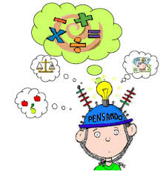
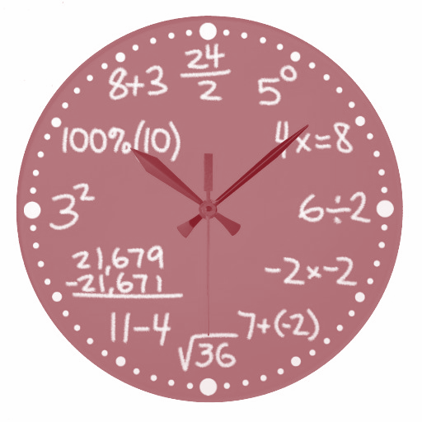
MATEMÁTICAS Y MANEJO DEL TIEMPO
MATEMÁTICAS:
Dificultades con el cálculo mental.
Dificultades con los problemas escritos.
Deficiente organización y percepción viso-espacial. (ej.: izquierda - derecha).
Dificultad para el almacenamiento de dígitos (fechas, números de teléfono…).
Dificultades en seriaciones.
MANEJO DEL TIEMPO:
  Dificultades en el manejo del tiempo y en las categorizaciones que de él hacemos.
  Dificultades para aprender o realizar tareas secuenciales.
CARACTERÍSTICAS

Slide 22
DETECCIÓN EN EL AULA
Niños entre 4-6 años:
Habla: Dislalias, omisión, inversión…
Vocabulario escaso para a su edad.
Comprensión verbal baja.
Dificultad motriz.
Dificultad en el reconocimiento del esquema corporal.
Errores en la exactitud de la escritura.
Vacilaciones en la lectura, rectificaciones, silabeo...
Niños entre 6-9 años:
Desaparecen las dislalias.
La inversión y confusión de fonemas aumentan. Omisiones, adiciones, segmentaciones…
Errores ortográficos, uso de mayúsculas, acentuación y signos de puntuación.
Escaso vocabulario y dificultad para adquirirlo.
Inadecuación del ritmo lector.
Lectura mecánica, con dificultades de comprensión.
Dificultad para realizar una pequeña composición escrita
Niños mayores de 9 años:
Dificultad en la expresión escrita y en la comprensión lectora.
Errores ortográficos, acentuación, uso de los signos de puntuación.
Dificultad en el uso de los tiempos verbales, alteraciones de género.
Inadecuación en las estructuras sintácticas.
“Pueden” tener dificultades en la expresión oral .

Slide 23
DETECCIÓN TARDÍA
Adolescencia:
Dificultad en la comprensión lectora y expresión escrita (comentarios de texto, análisis de textos, composiciones de historias…).
Presentan dificultades en extraer ideas principales y organizarlas (inferencias/abstracciones).
Alteraciones en la organización del pensamiento.
Las dificultades de lecto-escritura serán más evidentes en tareas con mayor complejidad cognitiva (dobles esfuerzos escribir/leer al reflexionar o razonar).

Slide 24
Trastorno Específico de la Escritura
Trastorno del neurodesarrollo en el que se ve afectada la codificación del lenguaje.
Incluye dificultades en la ejecución de los procesos de la escritura, sin estar asociados a discapacidad intelectual u otras dificultades sensoriales, neurológicas o psicosociales graves.

Slide 25
DISORTOGRAFÍA …
?
?
TRASTORNO ESPECÍFICO DE LA ESCRITURA
Trastorno de la ortografía.
Errores en la escritura que afectan a la codificación, pero no a su grafía.
Dificultad en la asociación entre sonido y grafía.
Dificultades en la integración de las normas ortográficas, uso de las mayúsculas, acentuación y signos de puntuación.
Precariedad en las composiciones escritas atendiendo a coherencia y cohesión.

Slide 26
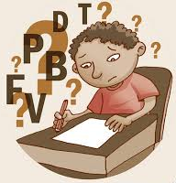
  Sustitución de fonemas afines al punto y/o modo de articulación: F/Z, T/D, P/B.
  Sustitución de letras que se diferencian en su posición en el espacio: P/B, D/ Q .
  Sustitución de letras similares visualmente: M/N.
  Confusión en fonemas que admiten dos grafías: G, J, K, Z.
  Omisión de la letra “H” al no corresponderle ningún fonema.
  Errores en las reglas de puntuación.
  Uso incorrecto de las mayúsculas.
CARACTERÍSTICAS

Slide 27

  Omisión de fonemas, sílabas o palabras.
  “poblema” por “problema”
  “caterísticas” por “características”
  Adición de fonemas, sílabas o palabras.
  “tarata” por “tarta”
  “casitillo” por “castillo”
  Inversiones de los sonidos, por falta de habilidad para seguir la secuencia de los fonemas.
  “autotapis” por “autopista”
CARACTERÍSTICAS

Slide 28
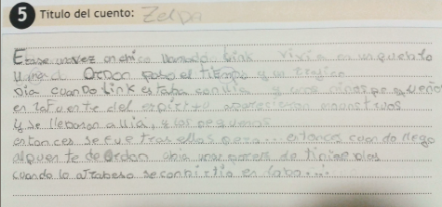
MODELOS: Disortografía
“Erase una vez un chico llamado Link vivía en un pueblo llanado Ordon paso el tiempo y un trajico dia cuando Link estaba con llia y unos niños pequeños en lafuente del espiritu aparecieron monstruos y se llebaron a llia, y los pequenos
entonces se fue tras ellos pero… entonces cuan do llego alpuente de Ordon abia una parez de tinieblas cuando lo atrabeso se conbirtio en cabo…”

Slide 29
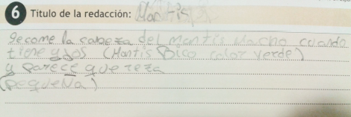
Se come la cabeza del mantis macho cuando tiene yjos (Mantis Bico color verde)
y parece que reza
(pequeña)

Slide 30
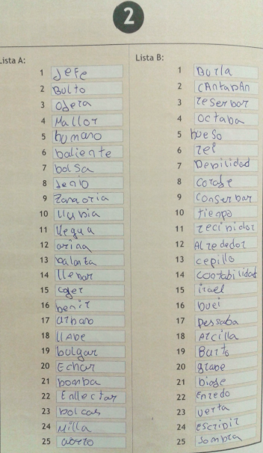

Slide 31
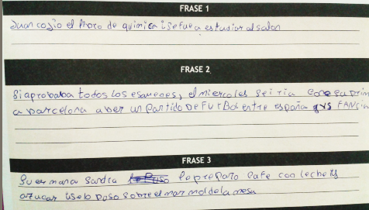

Slide 32
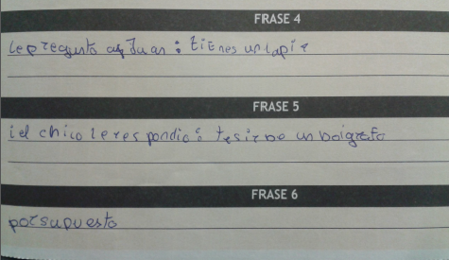

Slide 33
DISGRAFÍA
?
?
TRASTORNO ESPECÍFICO DE LA ESCRITURA
Sobreesfuerzo al escribir.
Presión excesiva.
Rigidez motora o al contrario, excesiva laxitud.
Falta de control de la presión del lápiz.
CARACTERÍSTICAS
Los trazos no son uniformes.
Dificultad para organizar las letras.
Postura incorrecta.
Dificultad para respetar la línea del renglón.
Tamaño de letras irregulares.
Ritmo de escritura lento.

Slide 34
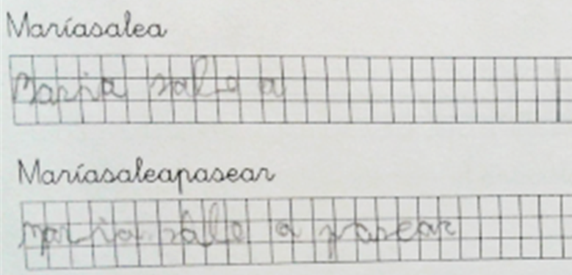
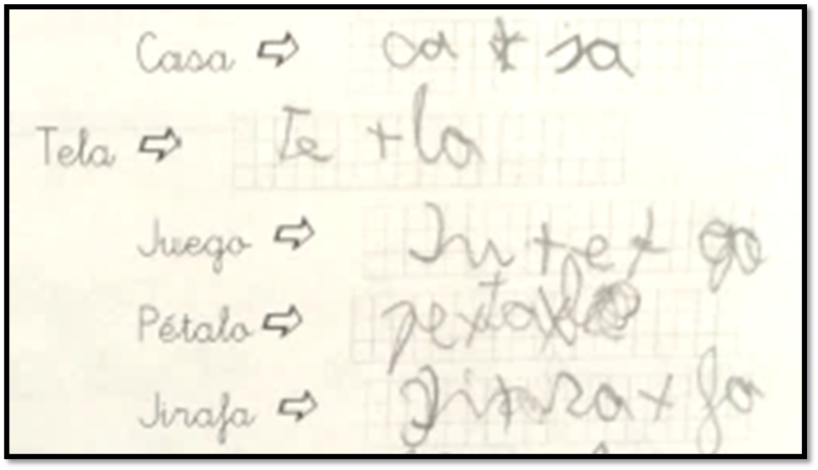
Modelos: Disgrafía

Slide 35
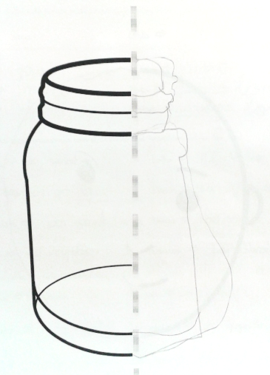
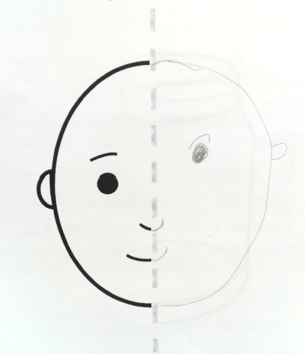

Slide 36
DISCALCULIA
?
?
Trastorno del neurodesarrollo en el que se ven afectadas las habilidades matemáticas.
Incluye dificultades en la ejecución del cálculo y el aprendizaje en el área matemática, sin estar asociadas estas a discapacidad intelectual u otras dificultades sensoriales, neurológicas y psicosociales graves.

Slide 37
Dificultades con los números:
Confusión entre grafismos parecidos (3 – 8, por ejemplo).
Identificación dudosa y equívoca al nombrarlos o escribirlos.
Confusión de los signos (+, -, /, x).
Inversión, rotación o transposición de los números (6 – 9, 69 – 96).
CARACTERÍSTICAS
Otras dificultades
Dificultad para realizar cálculos mentales en operaciones básicas.
Dificultad para resolver operaciones de varios números.
Dificultad para la clasificación, orden, cantidades, correspondencia y series.
Problemas con la orientación espacial y temporal.
Dificultad en la adquisición del concepto de medida.
Dificultades en la resolución de problemas.

Slide 38
DETECCIÓN EN EL AULA
Dificultad para aprender los números.
Dificultad para asociar la grafía con su nombre.
Mucha dificultad para memorizar las tablas de multiplicar.
Confusión entre los números con grafía similar.
Dificultad para colocar de forma adecuada los números
Dificultad para llevar a cabo una operación.
Dificultad para la comprensión de los enunciados de un problema.
Dificultad para secuenciar los distintos pasos de un problema.

Slide 39
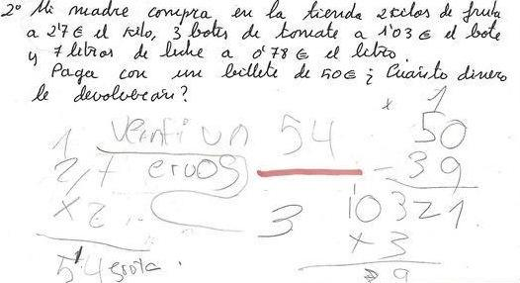
MODELOS: Discalculia

Slide 40
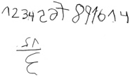

Slide 41

ESTRATEGIAS METODOLÓGICAS FACILITADORAS DEL APRENDIZAJE

Slide 42
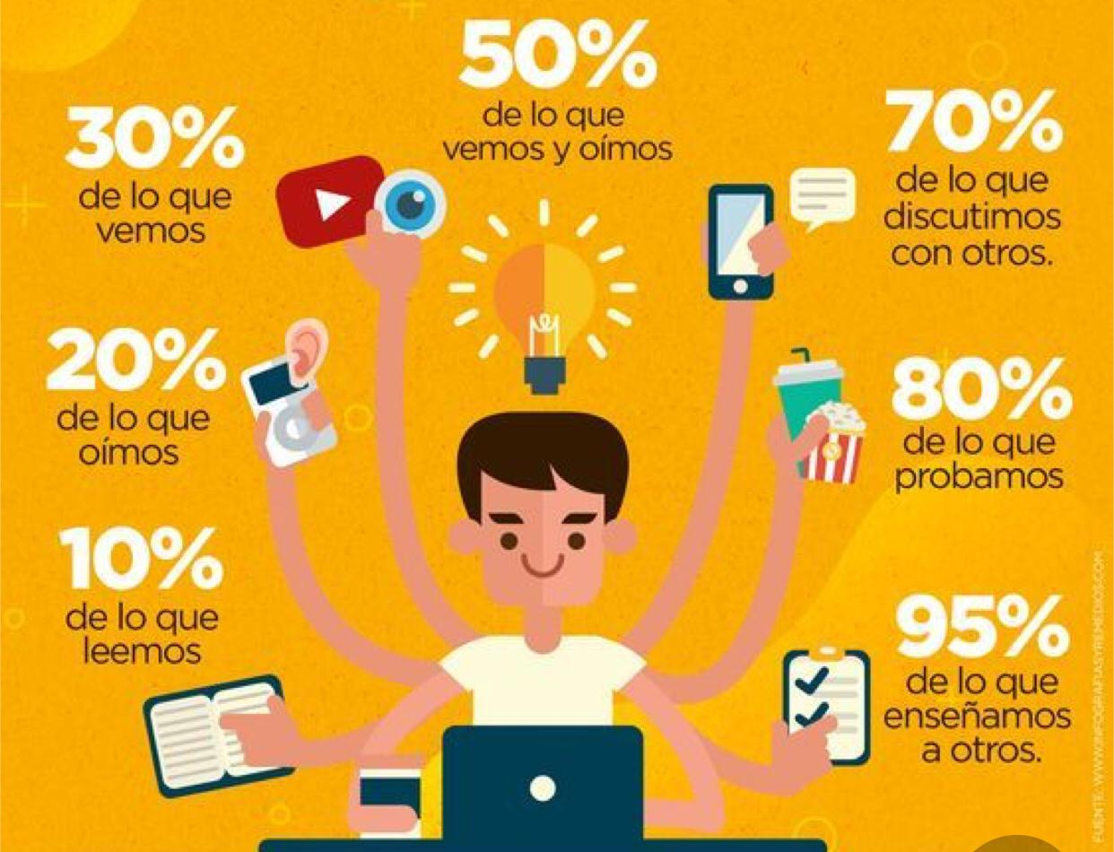
ADAPTACIONES:
Observar cómo aprende nuestro alumnado para adaptar los modelos de enseñanza.
Generar alternativas al aprendizaje basado en la lecto-escritura y la escucha.
Estrategias de Experiencia
Herramientas multisensoriales y manipulativas
Demostrar lo que saben y aprendieron: enseñando a otros, debatiendo, investigando.
Dotarles de estrategias de autoconocimiento y de compensación.
¿Cómo aprendemos?
Benefician a todo el Alumnado

Slide 43


ADAPTACIONES Y ESTRATEGIAS
Nos basamos en los protocolos gallegos para el TDAH y la Dislexia:
PROTOCOLO DE CONSENSO SOBRE TDAH NA INFANCIA E NA ADOLESCENCIA NOS ÁMBITOS EDUCATIVO E SANITARIO:
http://www.edu.xunta.gal/portal/sites/web/files/content_type/learningobject/2016/03/10/279115ead0c382ad1bc6d018a201e703.pdf
PROTOCOLO PARA A INTERVENCIÓN PSICOEDUCATIVA DA DISLEXIA E/OU OUTRAS DIFICULTADES ESPECÍFICAS DA APRENDIZAXE:
http://www.edu.xunta.gal/portal/sites/web/files/content_type/learningobject/2020/01/29/b1f7a5a38ba6d61c7692d3fff8ca53bd.pdf

Slide 44
ADAPTACIONES Y ESTRATEGIAS GENERALES
Evitar corregir en alto.
Si utilizamos la corrección entre compañeros debemos antes generar un buen clima de aula.
Evitar utilizar bolígrafos rojos. Dotarles de estrategias de autocorrección (evitando estrategias que generen dependencia).
Valorar el conocimiento de la materia y no la forma de expresión o las faltas ortográficas.
Apoyos de organización del pensamiento y estructura de las composiciones escritas.
Evitar las lecturas en voz alta en contextos de grupo si el alumno aún no está preparado.
Ser conscientes de que estrategias visuales y de experiencia no solo son aptas para infantil o primaria, sino para cualquier nivel educativo.

Slide 45

ADAPTACIONES GENERALES:
Alternativas al examen tradicional: oral, preguntas cortas, trabajos de experiencia
Exámenes y tareas adaptados. (Tipos de fuente : Century Gothic, Comics Sans, OpenDyslexic, tamaño, espacios, estructura…)
Escuchar sin tomar apuntes (evitando el copiado) pero…
Facilitando herramientas y apoyos multisensoriales.
Deberes y tareas: Regular la cantidad, evitar copiados y dictados, generar estrategias de corrección en la escritura, potenciar procesos adecuados de lectura.

Slide 46
ESTRATEGIAS EN DISCALCULIA
Trabajar los principios básicos.
Fomentar la percepción visual: imprescindible.
Priorizar actividades manipulativas, comprensión de conceptos, operaciones y desarrollo de los procedimientos memorísticos (evitando que se mecanicen los contenidos).
Estimular la relectura y el uso de representaciones concretas para apoyar así la comprensión de los problemas.
Eliminar la información que no es necesaria.
Graduar la dificultad y presentar los ejercicios de forma variada, atractiva, utilizando situaciones de la vida real.
Aprovechar distintas situaciones de la vida real para aplicar los conocimientos adquiridos.

Slide 47
Fomentar el desarrollo del vocabulario matemático.
Crear guiones que secuencien el razonamiento, sin dar por hecho que todos razonamos del mismo modo (de distintas formas llegamos al mismo resultado).
Reforzar actividades de experiencia con habilidades matemáticas.
Reforzar el cálculo mental en la comprensión global de la codificación matemática.
Crear aprendizajes funcionales (no mecánicos, no memorísticos).
ESTRATEGIAS EN DISCALCULIA

Slide 48
AUTOINSTRUCCIONES
Ej.: Cálculo para una suma llevando
Me fijo en el símbolo. Lo coloreo.
Empiezo por la derecha.
ESTRATEGIAS EN DISCALCULIA
Como es una suma, añado.
Escribo la unidad.
Apunto la que me llevo.
Paso a la siguiente.
Sumo y anoto la que me llevo.
Repaso y compruebo que el resultado es un número mayor.

Slide 49
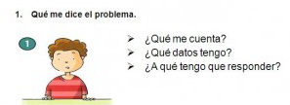
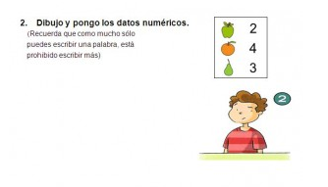
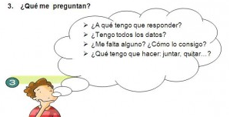
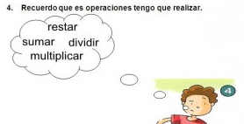
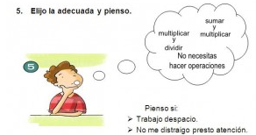
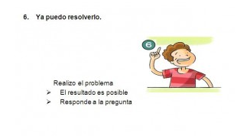
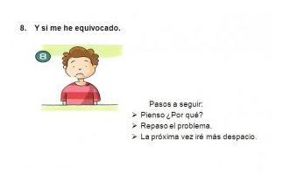
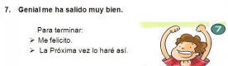
AUTOINSTRUCIONES

Slide 50
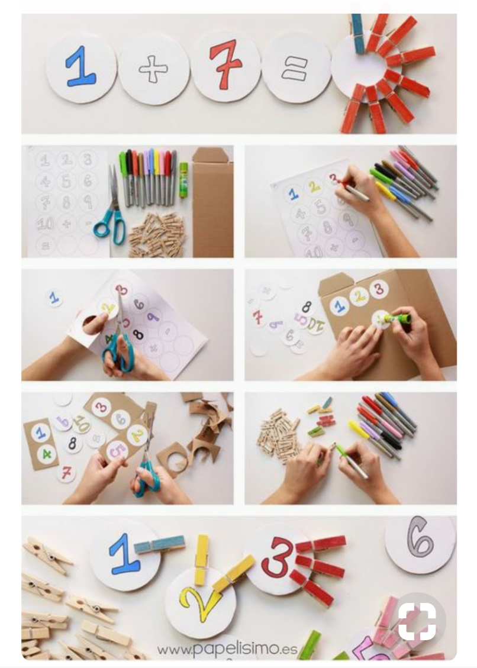
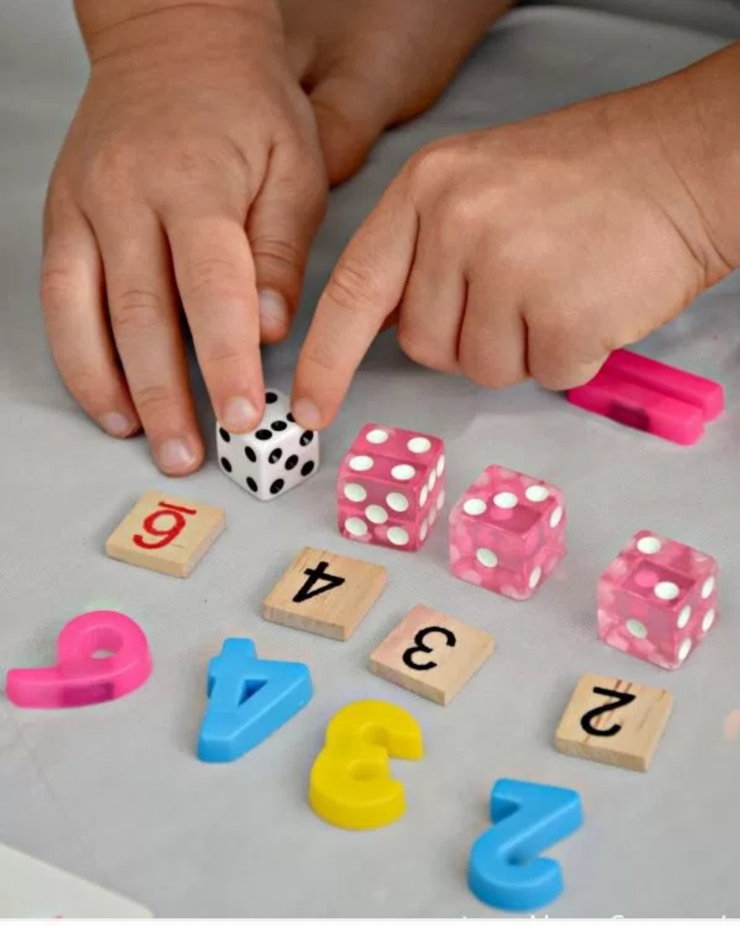
CONCEPTOS

Slide 51
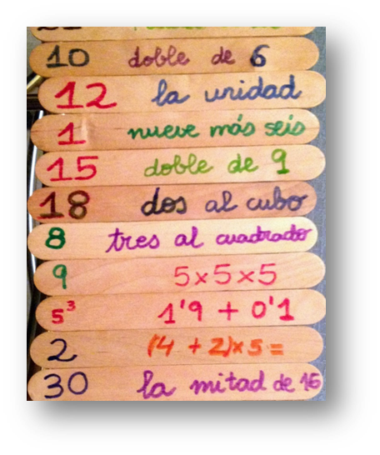
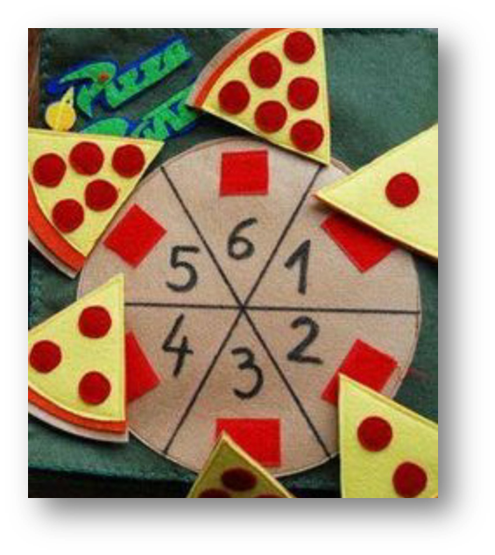
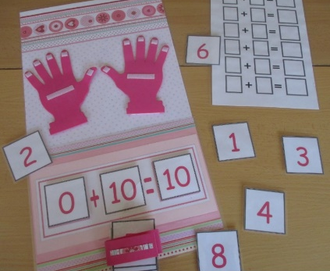
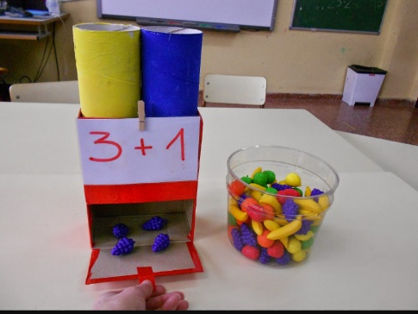
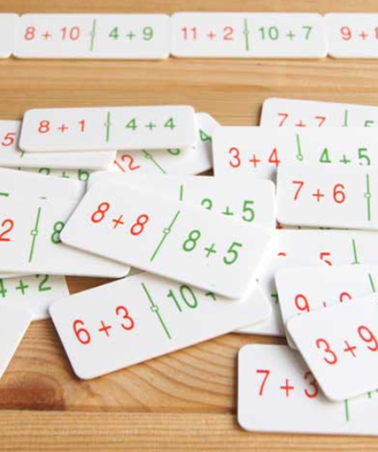
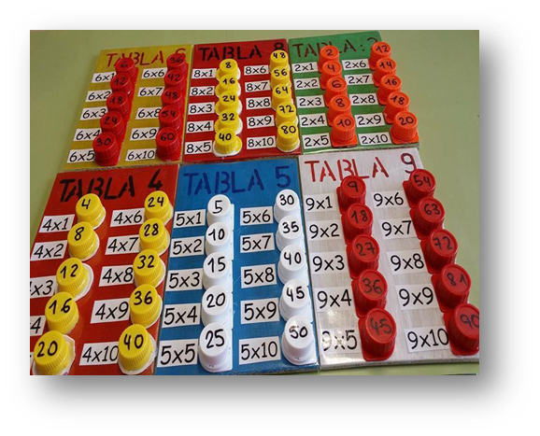
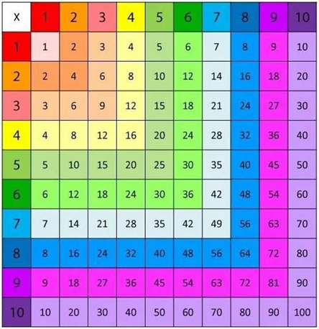
OPERACIONES:

Slide 52

SECUENCIACIÓN DEL RAZONAMIENTO
Para este alumnado, EN MUCHAS OCASIONES, no es suficiente con tomar los datos, la operación y el resultado.
Debemos dotarlos de estrategias que secuencien el razonamiento de forma adecuada (esta colección de CEPE nos muestra cómo hacerlo).

Slide 53

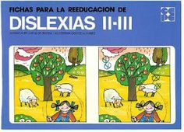

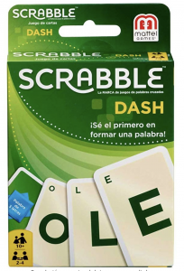
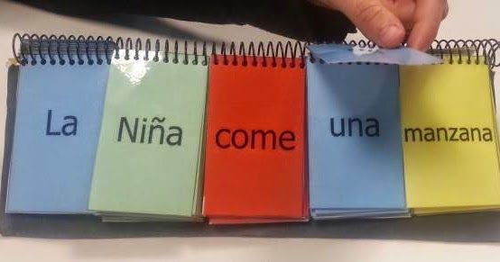
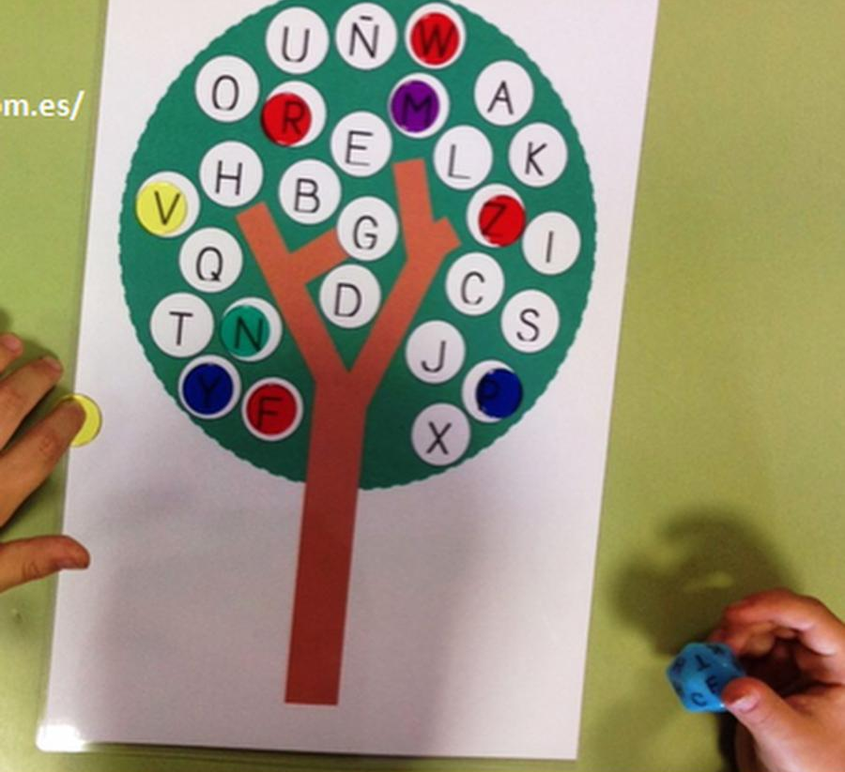
ESTRATEGIAS EN DISLEXIA: LECTURA
Audiolibros: informe de la National Literacy Trust publicó los beneficios del uso de este recurso en fomento de la lectura y la escritura.
Apps para mejorar la precisión y la comprensión lectora: Velocidad de lectura, Spritz, ReadQuick….

Slide 54

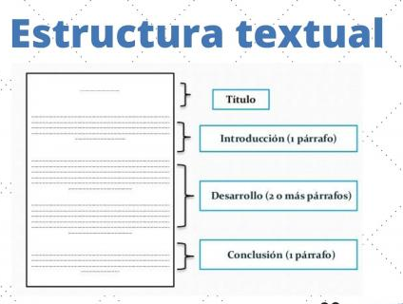
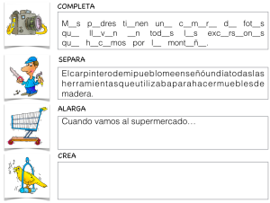
ESTRATEGIAS EN DISLEXIA: ESCRITURA
Utilizar dados de historia, binomios fantásticos, texto a partir de palabras clave, continúa la historia… Son estrategias que potencian la expresión escrita.
Generar estructuras guía, estrategias que pueden utilizarse también en los exámenes y en cualquier nivel académico, muy recomendable para comentarios críticos, composiciones históricas…
Crear materiales de entrenamiento individualizados, en que puedan ser evaluados los procesos a trabajar.

Slide 55

CUADERNOS E INSTRUMENTOS DE ESCRITURA:
TIPO DE ENCUADERNACIÓN: Evitar archivadores u hojas sueltas (especialmente en los más pequeños); ya que pueden perderlas o tenerlas desordenadas. El tipo de encuadernación más recomendada es la de grapas, por ser menos molesta a la hora de escribir.

Slide 56

CUADERNOS E INSTRUMENTOS DE ESCRITURA:
2. TIPO DE PAUTA: La más adecuada inicialmente es la hoja de una línea y, para los que tienen la letra desproporcionada, la doble pauta ancha puede ayudarles a limitar el tamaño de la letra. Es importante que los cuadernos tengan los márgenes marcados.
3. TAMAÑO DEL CUADERNO: para los cursos iniciales mejor un cuaderno A5 (tamaño cuartilla) y para los superiores A4. Aunque siempre habrá que probar lo que mejor se adapta a cada alumno, porque es posible que dependiendo del alumno con TDAH haya que adaptar estas referencias.

Slide 57
CUADERNOS E INSTRUMENTOS DE ESCRITURA:
4. INSTRUMENTO DE ESCRITURA:
Seleccionar el más adecuado a sus dificultades y el que favorezca la postura adecuada (hay diferentes grosores, adaptadores...)
En cuanto a los bolígrafos, los de gel y que se pueden borrar favorecen una escritura más fluida y requieren menos esfuerzo al escribir (los niños con TDAH suelen hacer una prensión excesiva al escribir).
Con respecto a la escritura, cuando ya emplean bolígrafos, es habitual que usen diferentes colores (negro enunciado, azul respuesta, rojo apartados...)
Esto, en algunos casos, puede ser muy complejo para ell@s y ralentiza su escritura, por lo que deben empezar primero con un solo color e ir incorporando el resto a medida que ésta sea más fluida.

Slide 58

CUADERNOS E INSTRUMENTOS DE ESCRITURA:
5. ORGANIZACIÓN DE LOS CUADERNOS:
Un cuaderno de un color diferente para cada asignatura, con el nombre de la asignatura en grande en la portada (pueden también incluir un dibujo que relacionen con la asignatura).

Slide 59
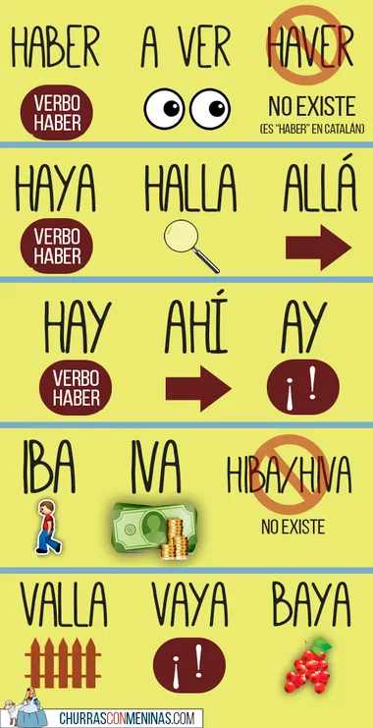
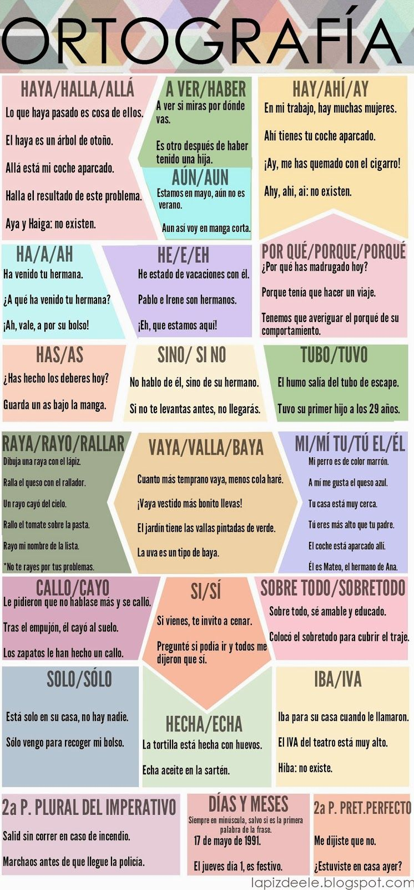
ESTRATEGIAS EN ORTOGRAFÍA:
Chuleta de ortografía

Slide 60

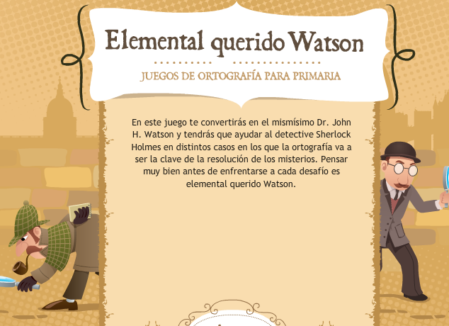
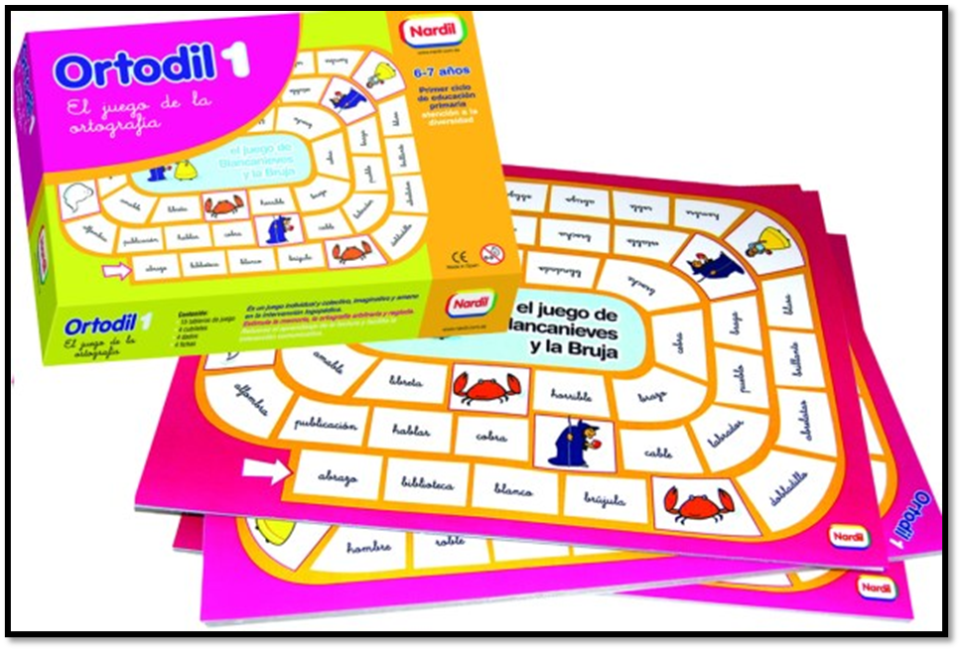
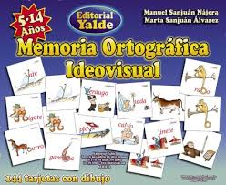
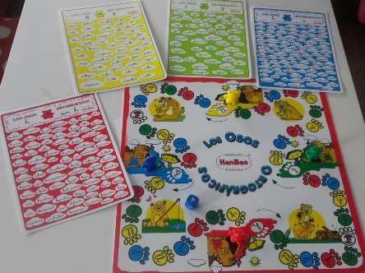
ESTRATEGIAS EN ORTOGRAFÍA:
contenidos.educarex.es/mci/2007/29/
www.educa.jcyl.es/educacyl/cm/gallery/Recursos%20Infinity/aplicaciones/13_elemental_watson/index.html

Slide 61
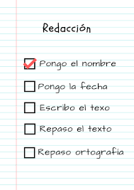
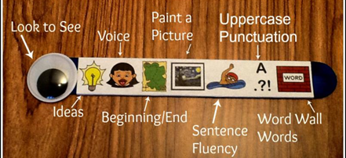



Autocorreción de la escritura
Palos revisores: para autocorregirse
Blog : Rincón de una Maestra
Aprendizajes de experiencia

Slide 62




PSICOMOTRICIDAD FINA

Slide 63
ESTRATEGIAS PARA DIFERENTES MATERIAS:
  LENGUA Y LITERATURA CASTELLANA Y GALLEGA
  MATEMÁTICAS
  CIENCIAS SOCIALES Y CIENCIAS NATURALES
  INGLÉS
ANEXO

Slide 64


RECURSOS PARA EL AULA
De Change Dyslexia es una herramienta creada por la investigadora y disléxica Luz Rello, aplicable a las aulas.
App con actividades enfocadas a cualquier nivel educativo: comprensión lectora, fluidez lectora… Incluye un programa de intervención.
Otras apps, juegos: Aless II, Héctor, el apasionado lector: cómo tratar la dislexia
Webs y blogs que documentan acerca de todos los factores a tener en cuenta, y recomendaciones para trabajar con el alumnado. Aportan muchos recursos.
DISL3XIA
La Psico-goloteca
Plantillas para hacer tus propias actividades
Una propuesta de Orientación Andújar que agrupa en un mismo espacio todas las fichas y ejercicios que este blog fue colgando acerca de la dislexia.
Creadores de herramientas y exámenes: Socrative , Kahoot, ProProfs, Edpuzzle, ClassMarker, Cerebriti, Naiku, GoogleForms, Rubrics, For all, Rubrics, RubiStar

Slide 65

¿DESCANSITO?

Slide 66

SENSIBILIZACIÓN SOBRE DIVERSIDADES EN EL AULA

Slide 67

FOMENTO DE LAS RELACIONES SOCIALES E INTEGRACIÓN
De la misma forma que a los adultos nos ayuda conocer el diagnóstico de los niños y dejamos de interpretar su conducta como “mala educación” o desafío, lo mismo se sucede a la clase.
TDAH
Hablemos con la familia y expliquémosle a nuestro alumnado en qué consiste el TDAH y por qué este/a compañero/a es tan impulsivo/a o se despista. Aumentaremos la aceptación del alumnado/a en el grupo.

Slide 68




FOMENTO DE LAS RELACIONES SOCIALES E INTEGRACIÓN
Podemos trabajar bajo el paradigma del CAMBIO DE SIGNO:
Si el niño/a está acostumbrado a las reprimendas, al “no” y al castigo y le damos una responsabilidad o tarea que sea capaz de llevar adelante, de forma que se sienta fuerte y capaz, cambiaremos el signo negativo a positivo.
Podemos permitirle mostrarse y “brillar” en aquellas cosas que hace bien y no debemos perder la oportunidad de emplear la atención positiva y de felicitarle públicamente.

Slide 69

FOMENTO DE LAS RELACIONES SOCIALES E INTEGRACIÓN
Conviene mediar no solo cuando existe un aparente conflicto en el grupo-clase, sino mediar también en la relaciones de nuestros alumnos.
No hay aprendizaje sin un clima adecuado.
Mediante el sociograma, la observación
de los comportamientos del grupo
(acercamientos y rechazos) en el patio o en
la clase de educación física comprobaremos si nuestros niños/as TDAH están o no integrados en el grupo.

Slide 70

FOMENTO DE LAS RELACIONES SOCIALES E INTEGRACIÓN
Muchas veces, se dan cuenta de que solo haciendo el gamberro obtienen atención de sus compañeros y se agarran a este rol (hay que evitar esto a toda costa).
Pueden tener además episodios de descontrol emocional que describen como un “chip” que les salta a veces y que no comprenden, pero que hacen que sus emociones sean muy intensas y difíciles de gobernar durante los episodios. En estos casos no se puede razonar ni dialogar con ellos.
FUNDACIÓN INGADA
-Pautas para controlar episodios de descontrol emocional.
-Guía de asesoramiento familiar.

Slide 71

FOMENTO DE LAS RELACIONES SOCIALES E INTEGRACIÓN
Podemos promoverle como delegado de clase, de forma que aumentamos su estatus en el aula y las posibilidades de que se pueda mover de vez en cuando en el aula o de que vaya a hacernos algún recado si le vemos inquieto/a.
<a href="https://www.freepik.es/vectores/escuela">Vector de Escuela creado por upklyak - www.freepik.es</a>

Slide 72

FOMENTO DE LAS RELACIONES SOCIALES E INTEGRACIÓN
Tenemos que asesorar a las familias sobre la importancia que juega el grupo de iguales en el modelado y la adquisición de las habilidades sociales para los niños y niñas.
Por eso no se les
debe retirar de las
situaciones sociales
con otros niños y niñas
fuera del cole, especialmente
el deporte.

Slide 73
MEJORAR LAS HABILIDADES SOCIALES: Educación Primaria
Dedicarle un tiempo en la rutina diaria a aprender sobre ellas, por ejemplo debatiendo sobre situaciones reales o imaginarias.
Ayudarle a entender las señales del entorno: expresiones faciales y gestos, señales de peligro, alternativas de respuesta adecuadas.
El aula como modelo con compromiso a la norma y empleando al profesor como guía/ejemplo a seguir.

Slide 74
MEJORAR LAS HABILIDADES SOCIALES: Educación Primaria
ENTRENAMIENTO EN ASERTIVIDAD
Existen dos tipo de asertividad:
Positiva: aprender a recibir valoraciones positivas de nuestro trabajo, apariencia física, etc.
Negativa: Defensa de nuestros derechos y opiniones respetando los derechos de los demás, pero haciéndonos respetar a nosotros mismo, sin usar la violencia. Consiste en poner límite a los demás, frenando la aparición de abusos emocionales y de todo tipo.

Slide 75
MEJORAR LAS HABILIDADES SOCIALES: Educación Primaria
ENTRENAMIENTO EN ASERTIVIDAD
¿Cómo la entrenamos?
Definiendo qué comportamientos son tolerables y cuales no: bromas, apodos, intromisiones en la vida privada, emisión de opiniones no solicitadas…
Practicar “respuestas tipo” para cada límite que queramos establecer en función de la persona y la conducta a frenar: técnicas teatrales y role-playing.
TOLERABLE | INTOLERABLE
Alguien me coja algo sin permiso una vez | Alguien opine sobre la profesión de mis padres
Alguien me pregunte por qué he faltado a clase | Alguien se dirija a mí con un apodo ofensivo

Slide 76
MEJORAR LAS HABILIDADES SOCIALES: Educación Primaria
ENTRENAMIENTO EN ASERTIVIDAD
¿Cómo la entrenamos?
3. Mantener la coherencia entre lo que expresamos verbal, emocional y físicamente.
4. Ponerlo en práctica en situaciones reales y practicar mucho.
Explicación práctica de asertividad: https://www.youtube.com/watch?v=_IbHEztcDyI&t=31s&ab_channel=Psicolog%C3%ADayComunicaci%C3%B3n

Slide 77
-Asertividad concretada para situaciones cotidianas:
1. Si le pides a un compañero que te repita la fecha de un examen que acaba de dar un profesor, para anotarla en tu agenda y no quiere responderte, ¿qué haces?
  Soltarle un bofetón.
  Decirle amablemente hasta tres veces que por favor te lo repita.
  Darte la vuelta, preguntarle a otro compañero y prometerte a ti mismo que no le vas a ayudar a él en la vida y que cuando te pida ayuda le vas a recordar este momento
  Chivarte al profesor.

Slide 78
Opción correcta:
  c) Darte la vuelta, preguntarle a otro compañero y prometerte a ti mismo que no le vas a ayudar a él en la vida y que cuando te pida ayuda le vas a recordar este momento.
  La asertividad no solo consiste en responder de inmediato, sino también en actuar consecuentemente pasado el tiempo, con personas insolidarias o poco generosas con nosotros/as.

Slide 79
2. Un profesor tiene la costumbre de decir las notas de los exámenes en voz alta, mientras los reparte corregidos para que veáis los errores. Cuando te da el tuyo exclama ¡Vaya porquería de examen, te has lucido! Tú…
  Te indignas y le sueltas: “¡tú sí que te acabas de lucir!”
  Saltas la mesa, le arrebatas el examen y le das un sopapo.
  Aunque te enfada mucho que te hable así, esperas a llegar a casa y lo hablas con tus padres para que vayan a verle; no puede hablarle así a un alumno.
  Le contestas: “así no me animas a hacerlo mejor, profe” con una sonrisa.

Slide 80
Opciones correctas:
  c) Aunque te enfada mucho que te hable así, esperas a llegar a casa y lo hablas con tus padres para que vayan a verle; no es adecuado hablarle así a un alumno.
  d) Le contestas: “así no me animas a hacerlo mejor, profe” con una sonrisa.
  En el caso de que aún estés en E. Primaria o primeros cursos de Ed. Secundaria, quizás sea una buena opción hablar con tus padres para que establezcan los límites con el profesor.
  Una opción también asertiva es recurrir al sentido del humor para decirle al profesor que no ha actuado bien. En este caso, conviene hacerlo en público y siempre con amabilidad.

Slide 81

MEJORAR LAS HABILIDADES SOCIALES: Educación Secundaria
Incidir en la realización de trabajos en grupo y de carácter cooperativo, donde el niño o niña con TDAH pueda desenvolver algunos de sus puntos fuertes.
Realizar proyectos que impliquen al centro y en los que se puedan desenvolver más actividades que las académicas: grupos de teatro, meditación, investigación, proyectos multidisciplinares, etc.…
Ej.: Cinesón, IES Antón Alonso Ríos
https://www.youtube.com/watch?v=Yelrsq1BanU
Notes:
Hablarles un poco sobre el video a modo de ejemplo, no hace falta ponerlo.

Slide 82

MEJORAR LAS HABILIDADES SOCIALES: Educación Secundaria
Fomentar el pensamiento crítico, para resistir a la presión grupal hacia comportamientos de riesgo, junto con la asertividad.
¿Cómo lo hacemos?
Entrenando a nuestros/as estudiantes e hijos en la pregunta, no tanto en la respuesta.
Planteando debates en el aula y en casa y moderándolos adecuadamente.
Para eso nuestros/as estudiantes e hijos deben disponer de toda la información posible y debéis de preocuparos de que disponga de ella.
Se trata de que construyan un criterio propio; no copien el de su grupo de iguales o sus progenitores.
<a href="https://www.freepik.es/fotos/marco">Foto de Marco creado por Waewkidja - www.freepik.es</a>

Slide 83
-Pensamiento crítico concretado en dilemas morales:
Stranger Pigs, Salvados:
https://www.dailymotion.com/video/x6eispw
¿Esto es información o intoxicación?
Expulsión en la UVigo por copiar en un examen:
https://www.farodevigo.es/multimedia/videos/gran-vigo/2018-10-23-155458-justo-expulsar-universitario-copiar-examen.html
¿Aplicación legítima del reglamento o desproporción de la norma?
Influencia social: El ascensor
https://www.youtube.com/watch?v=aaAqNXsW9A4
Notes:
Comentar los dilemas morales con las distintas posturas en cada uno y visualizar el video del ascensor como pequeño descanso.

Slide 84

MEJORAR LAS HABILIDADES SOCIALES:
¡RECORDATORIO!
Los adultos somos el mejor ejemplo a seguir por estos niños, tanto en las habilidades sociales básicas, como complejas.
Por ello, trataremos de ponerlas en práctica diariamente e incitaremos a que ellos/as también lo pongan en práctica.
NOTA: recordad que sus dificultades a nivel social no son conductas intencionadas, por ello, cuando se corrijan, debe hacerse con cariño y tranquilidad.

Slide 85

EDUCACIÓN EMOCIONAL

Slide 86

LA INTELIGENCIA EMOCIONAL
Goleman (1995) define la Inteligencia Emocional como:
“la capacidad de reconocer nuestros propios sentimientos y los de los demás, de motivarnos y de manejar adecuadamente las relaciones”
Auto-reflexión: identificación de las propias emociones y regulación apropiada.
Habilidad para reconocer lo que los demás están pensando y sintiendo: HHSS, empatía, asertividad, comunicación no verbal…

Slide 87

LAS INTELIGENCIAS MÚLTIPLES:
¿DE QUÉ FORMA ERES INTELIGENTE?
Gardner postula que la que la inteligencia debe ser entendida como un conjunto de inteligencias múltiples, distintas e independientes: Teoría de las Inteligencias Múltiples.
INTRAPERSONAL | Determinar con precisión el estado de humor, los sentimientos y otros estados mentales de una mismo utilizando esta información como guía de conducta en la interacción con el mundo. Grado de conocimiento que tiene cada persona de sí mismo.
INTERPERSONAL | Determinar con precisión el estado de humor, los sentimientos y otros estados mentales de los otros utilizando esta información como guía de conducta.

Slide 88
¿QUÉ ES UNA EMOCIÓN?
Proceso psicológico que nos orienta hacia lo realmente importante, pues señala lo que es aversivo (y por tanto debe de evitarse) y aquello que es apetitivo (a lo que debemos acercarnos).
Tienen 4 componentes fundamentales sobre los que existe consenso:
Los cambios fisiológicos presentes en ellas (S.N.A.-C., secreción hormonal). Particulares de cada emoción.
La “tendencia a la acción” como respuesta a los estímulos emocionalmente importantes del medio.
Su componente de experiencia subjetiva. Aquello que experimentamos cada uno/a cuando “nos sentimos” tristes, irritados,… que es distinto para cada persona.
Los procesos cognitivos que subyacen; lo que provoca que distintas situaciones puedan ser interpretadas emocionalmente de diferente forma por cada persona.

Slide 89


Tabú de emociones:
Identificación facial:
Notes:
-Proponerles que adivinen las siguientes palabras tabú:
CULPA: Malo ,Acción, Pensamiento, Negativo, Arrepentirse/arrepentimiento
ORGULLO: Trabajo, Notas, Ascenso, Reconocimiento, Admiración
-Intenten acertar cuál es la emoción de cada una de las imágenes.

Slide 90
-Conocer nuestros patrones emocionales:
EMOCIÓN | SENSACIÓN | GRADO | CONTEXTO | COMPAÑÍA | INTENTO DE CONTROL | ¿FUNCIONÓ?
Ansiedad | Tensión en la mandíbula y querer interrumpirla mientras habla | 6 | Hablando con mi abuela por teléfono en la cocina, se lamenta de la situación (COVID19) | Sola | Contarle anécdotas con sentido del humor | Sí
Tristeza | Nudo en la garganta | 7 | Viendo las noticias en el salón (noticias sobre la emergencia sanitaria) | Sola | Apago la tele y salgo al balcón a tomar el aire y pienso en qué voy a hacer después | Sí, pero solo después de un buen rato

Slide 91
-Saber intervenir sobre nuestra activación emocional:
Respiración abdominal
Relajación muscular progresiva de Jacobson
Mindfulness: recursos del COP Galicia
Meditación
Ejercicio físico aeróbico: correr, boxeo, bailar…
Actividades que generen bienestar y resulten agradables: pintura, música, danza, dibujo…

Slide 92
EL AUTOCONCEPTO EN EL TDAH
Los niños y adolescentes con TDAH suelen tener el autoconcepto y la autoestima muy deteriorados, porque lo construyen comparándose con sus compañeros y amigos (con nota una numérica mayor que ellos tras menor esfuerzo en el estudio, mayor popularidad…).
AUTOCONCEPTO: es la idea que formamos de nosotros mismos y determina el bienestar emocional. Resulta clave durante la construcción de la identidad durante la adolescencia. Un autoconcepto sano es un factor de protección contra las conductas adictivas, de sumisión y contra otros muchos trastornos mentales.
AUTOESTIMA: es la valoración numérica que hacemos de esa idea de nosotros mismos que vamos construyendo y reelaborando. Es dinámica y también va a determinar nuestro estado de ánimo y nuestro afrontamiento de los diferentes sucesos diarios.

Slide 93

EL AUTOCONCEPTO EN EL TDAH
Baja autoestima (etiquetaje negativo) y pobre autoconcepto (visión desvalorizada de uno mismo)
Empatía deficitaria: no ser capaz de entender el efecto que tiene su conducta en los demás.
Descontrol y sensibilidad emocional, y autorregulación emocional deficiente (apatía vs. descontrol)
Conflictos familiares y escolares: sensación de estar “quemados”.
Trastornos ansiosos, depresivos y comportamiento disruptivo.
Frustración y falta de confianza

Slide 94
-Trabajo práctico sobre el autoconcepto:
¿QUIÉN SOY? | Soy…
¿QUÉ ME GUSTA? | Películas de animación. Chocolate, helados, crepes y dulces en todas sus modalidades. Visitar a mi familia. El teatro. Que me hagan colacaos.
¿QUÉ NO SOPORTO? | Las personas que gritan. Las judías. Dejar las cosas para el último momento. La tecnología que falla.
¿QUÉ ME EMOCIONA? | Los festivos. Los detalles inesperados. Los proyectos nuevos. Viajar y conocer otros lugares.

Slide 95

CASOS PRÁCTICOS

Slide 96
CHRISTIAN 12 AÑOS 6º E.P.
(TDAH y Trastorno Específico de la Lectura y la Escritura)
Christian presenta un TDAH combinado y Dislexia (Trastorno Específico de la Lectura y la Escritura), problemas de conducta, dificultades emocionales en cuanto a expresión y gestión.
Convive con su madre, que no puede ayudarle en los estudios.
Las rutinas y hábitos de estudio non son adecuados, junto con lo disruptivo que puede llegar a ser en el aula, su rendimiento académico es deficiente, excepto en matemáticas, donde sorprenden sus buenos resultados.
Becario del MEC: Necesidades de apoyo educativo (REE. Pedagógica y del Lenguaje).
Recibe apoyo de PT dentro del aula.

Slide 97
CHRISTIAN 12 AÑOS 6º E.P.
ESTRATEGIAS DE INTERVENCIÓN METODOLÓGICA:
Crear una rutina de estudio adecuada: planning y gestión de la agenda
Organización del material: libretas dentro de libros.
Entrenamiento de la atención antes de realizar las tareas.
Adaptaciones metodológicas en las áreas de Lenguas y Ciencias Sociales/Naturales.
Estrategias específicas de entrenamiento de la lecto-escritura.

Slide 98



CHRISTIAN 12 AÑOS 6º E.P.
Planning de estudio
Estudiar siempre a la misma hora, ser constantes y crear rutinas.
Entrenamiento previo de la atención (mismos recursos del aula).
La rutinas de estudio y la metodología son concretadas por su tutora y PT, en coordinación con el equipo externo de REE. Pedagógica y del Lenguaje
DOBBLE
ARCO
Posee múltiples recursos de escritura, cálculo y habilidades cognitivas básicas.

Slide 99
Estrategias y metodología
CHRISTIAN 12 AÑOS 6º E.P.
Modalidad educativa: ABP
Rincón de lectura dentro del aula, asamblea semanal para contarle la historia a los demás.
Murales visuales de ciencias en un lugar estratégico del aula, que se completan según se avanza en la lección (recursos de experiencia).
Redacción semanal sobre un tema de investigación generando debates sobre dichos temas.
Estrategias individuales de autocorrección de la lecto-escritura (subrayado, flash cards recordatorias, palos correctores, bolitas silenciosas...)
Alternativa de evaluación, trabajos y exposiciones en grupo.
En EF siempre un tiempo destinado a psicomotricidad fina.
Estrategias y técnicas de estudio propuestas desde el aula.

Slide 100

CHRISTIAN 12 AÑOS 6º E.P.
Propuestas para la intervención en la expresión y gestión emocional:

Slide 101
ENMA 14 AÑOS 1º ESO (repitiendo)
TDAH de presentación inatenta, Trastorno de la Comunicación Social, y de la Expresión y Comprensión Escrita
Enma es una adolescente de reciente diagnóstico, con una compleja situación emocional. Ella misma, sus padres y docentes están en proceso de aceptación diagnóstica y de adaptación. El manejo emocional de Enma es muy complicado.
Su rendimiento académico hasta la entrada en la ESO era bueno, pero coordinarse con tantos profesores y el aumento de la carga lectiva menguan su funcionamiento y perjudican situación emocional. A pesar de que dedica mucho tiempo al estudio (por lo que entra en agotamiento) sus profesores la describían como poco trabajadora, que no entregaba las tareas y era inadecuada en su conducta y actitud.
Sufre de ansiedad con somatizaciones.
Tiene buena relación entre grupo de iguales.
No permitía adaptaciones metodológicas diferenciadoras.

Slide 102
ENMA 14 AÑOS 1º ESO
Estrategias y metodología
Unificación de estructuras de las sesiones.
Sistematización en instrucciones y explicaciones.
Estrategias y técnicas de estudio compartidas.
Corrección del formato de exámenes.
Comunicación con tarjetas entre Enma y el profesorado.
Estrategias visuales de apoyo (incluso para los exámenes).
Tiempo extra de evaluación en una aula sola.
Alumno guía para organizarse, anotar tareas…

Slide 103

ENMA 14 AÑOS 1º ESO
Adaptación de exámenes
(Ej.: de Física y Química)

Slide 104


Slide 105
CONCLUSIONES:
¿¿DEBATIMOS???
Si un niño/a no aprende de la manera en la que le enseñamos
…
¿PODEMOS ENSEÑARLE
COMO ÉL/ELLA APRENDE?

Slide 106
¡¡GRACIAS!!

Slide 107
ANEXO

Slide 108
CONTENIDOS DEL ANEXO
Estrategias de aprendizaje para diversas asignaturas.
Bibliografía de interés recomendada.
Recursos audiovisuales y bibliográficos.

Slide 109



ESTRATEGIAS PARA DIFERENTES MATERIAS:
Asignaturas específicas:
LENGUA Y LITERATURA CASTELLANA Y GALLEGA
Tiempos verbales: Flash-cards.
Literatura: Mapas mentales y conceptuales, datos curiosos.
Clases de palabras: Asociación de colores e imágenes con cada clase.
Ortografía: Asociación de imágenes con palabras (Dibujando sus propias imágenes).
Comprensión lectora y fluidez: El juego de la batería, fijación visual. Guía de preguntas “tipo”, guía telefónica de vocabulario.
Expresión escrita: Auto-instrucciones y repasos programados.
Empleo del humor: Incrementa fijación de contenidos.

Slide 110



ESTRATEGIAS PARA DIFERENTES MATERIAS:

Slide 111


ESTRATEGIAS PARA DIFERENTES MATERIAS:
Asignaturas específicas:
CIENCIAS SOCIALES Y CIENCIAS NATURALES
Ejes cronológicos: transcurso de la historia, crecimiento de las mariposas.
Mapas mentales: Ciclo del agua, fotosíntesis.
Material audiovisual: Formación de los océanos.
Movimiento corporal: Movimiento de traslación y rotación de la tierra.
Concursos de trivial: Vertebrados y clasificaciones.
Construcción de representaciones: Sistema solar.
Experimentos: Volcanes.

Slide 112



ESTRATEGIAS PARA DIFERENTES MATERIAS:
Asignaturas específicas:
INGLÉS
Vocabulary: Flashcards, canciones, representación teatral, juegos de memoria, parejas, juego del tuti fruti .
Listening & speaking: música, juego de roles, películas y series.
Writing: temas de interés, guiado a través de imágenes, construcción de oraciones a partir de imágenes dadas.
Grammar: Construcción de frases a partir de palabras en cartas, comics.
SUMAR ESTRATEGIAS DE RECUERDO: Apoyarse en LSE en reglas mnemotécnicas.

Slide 113


Bibliografía recomendada
Portellano Pérez, J.A. (2007). La disgrafía. Concepto, diagnóstico y tratamiento (8ª ed.). Madrid: CEPE.
Rodríguez Jorrin, D. (2013). La disortografía. Prevención y corrección (8ª ed.). Madrid: CEPE

Slide 114


Fernández Baroja, M.F., Llopis, A.M., Pablo, C. (2012). Discalculia escolar. Madrid: CEPE.
Fernández Baroja, M.F., Llopis, A.M., Pablo, C. (2009). La dislexia. Origen, diagnóstico y recuperación (17ª ed.). Madrid: CEPE.

Slide 115


Outon Ovideo, P. (2008). Programas de intervención con disléxicos. Diseño, implantación y evaluación (3ª ed.). Madrid: CEPE.
Smith, S.L. (2000). Sin respuestas simples. Reconozca al niño con problemas del aprendizaje. Ed. Plaza Mayor.

Slide 116

Sans, A. (2008). ¿Por qué me cuesta tanto aprender? Trastornos del aprendizaje. Barcelona: Edebé.

Slide 117





Slide 118





Slide 119
BIBLIOGRAFÍA
Orjales Villar, I ( 1998). Déficit de atención con hiperactividad. Manual para padres y educadores (18º edición). Madrid. CEPE.
Lora Espinosa, A., & Díaz Aguilar, M. (2013). Trastornos de aprendizaje en el niño con TDAH. Curso de Actualización Pediátrica (pp. 23-36). Madrid: Exlibris Ediciones.
Portellano Pérez, J.A. (2007). La disgrafía. Concepto, diagnóstico y tratamiento (8ª ed.). Madrid: CEPE.
Rodríguez Jorrin, D. (2013). La disortografía. Prevención y corrección (8ª ed.). Madrid: CEPE.
Integratek. Barcelona.
Plataformas de internet, Disgrafía. Ladislexia.net, orientación andujar, pinterest.

Slide 120
https://www.educaciontrespuntocero.com/recursos/repasar-las-medidas/87790.html https://www.educaciontrespuntocero.com/recursos/las-mejores-apps/88433.html http://mates.aomatos.com/bingo-de-operaciones-con-numeros-enteros/ https://www.aulapt.org/2019/05/24/sumon-divertido-juego-online-de-calculo-mental/ https://sumonhtml5.ludei.com/ https://didactalia.net/comunidad/materialeducativo/recurso/concepto-de-polinomio-operaciones-matematicas/19992991-6b4c-4d6c-8483-ac2809e0466b https://soymatematicas.com/juegos-de-matematicas/ https://neoparaiso.com/imprimir/juegos-con-divisiones.html https://www.mundoprimaria.com/juegos-educativos/juegos-lenguaje https://anagarciaazcarate.wordpress.com/category/secundaria/
Recursos

Slide 121
http://www.edu365.cat/primaria/muds/castella/ortografiate/index.htm http://www.educa.jcyl.es/educacyl/cm/gallery/Recursos%20Infinity/aplicaciones/13_elemental_watson/index.html http://www.edu.xunta.gal/centros/iesalexandreboveda/node/234 http://www.aplicaciones.info/ortogra/ortoiqui.htm?utm_source=tiching&utm_medium=referral https://play.google.com/store/apps/details?id=com.migflecha.lenguaeso https://play.google.com/store/apps/details?id=com.base.testEducaAprende.octavoPrimariaLenguaje https://luisamariaarias.wordpress.com/2013/12/29/juego-del-ahorcado/amp/
Recursos

Slide 122
http://ar.tiching.com/detective-privado-acentuacion/recurso-educativo/42655 https://www.educaciontrespuntocero.com/recursos/apps-para-alumnos-de-secundaria/23703.html http://www.mundoderukkia.com/ http://www.ladislexia.net/ https://www.estefaniabrotons.com/blog/ https://elsonidodelahierbaelcrecer.blogspot.com/ https://www.orientacionandujar.es/ https://elblogdesami.org/ https://jesusjarque.com/ http://merakilogopedia.blogspot.com/
Recursos

Slide 123


Vídeos
TAARE ZAMEEN PAR (ESTRELLAS EN LA TIERRA): PELÍCULA SOBRE LA DISLEXIA.
https://www.youtube.com/watch?v=xSuCj37kL1g
STEVEN SPIELBERG: ENTREVISTA SOBRE LA DISLEXIA
https://vimeo.com/230514609

